Slide 1
6월 펫 배너 컨셉

Slide 2
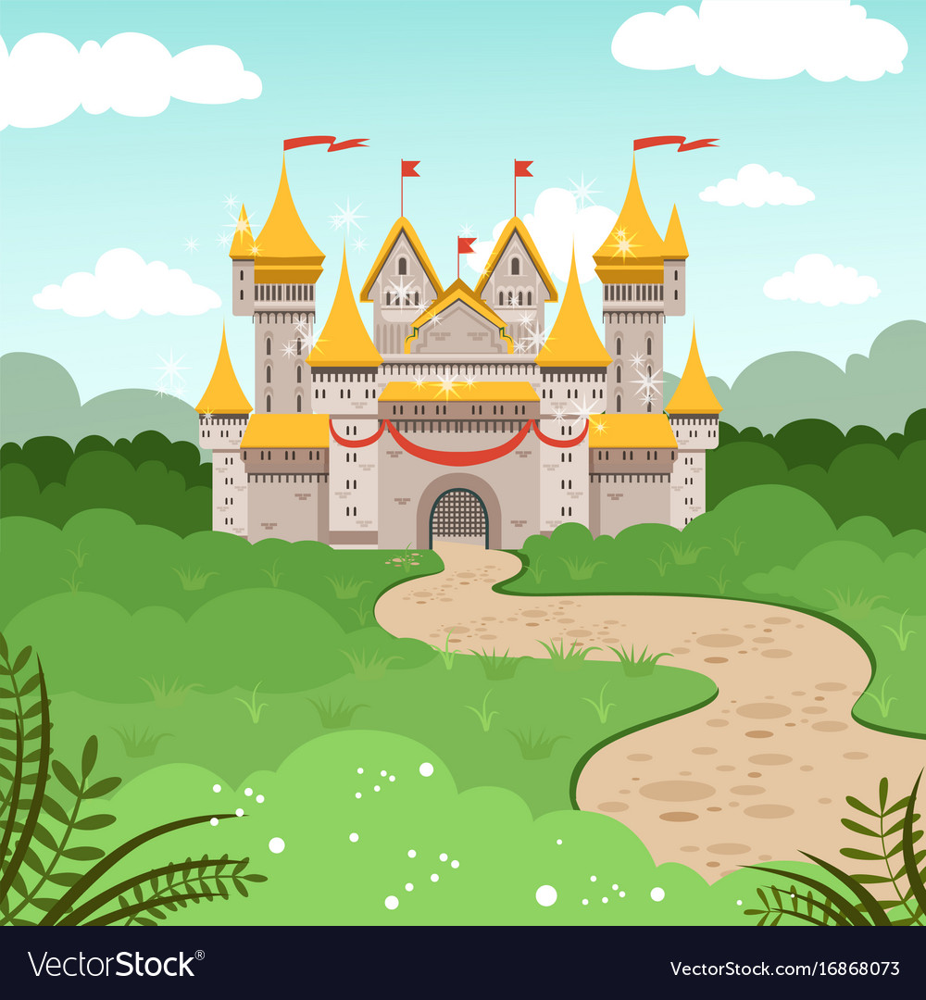

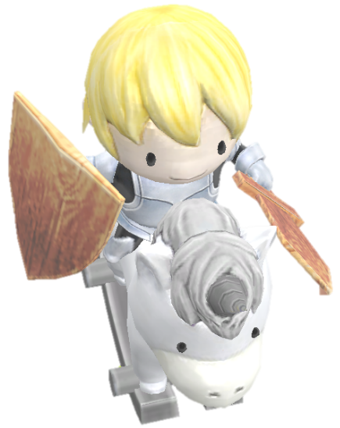
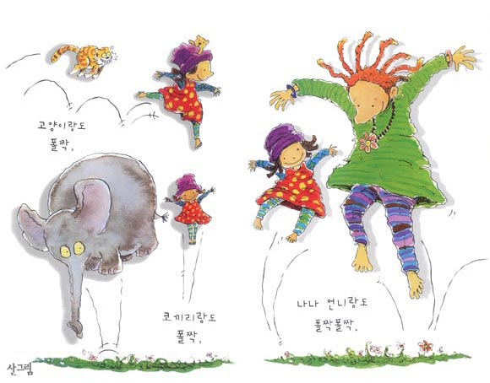
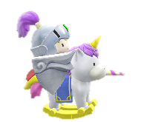

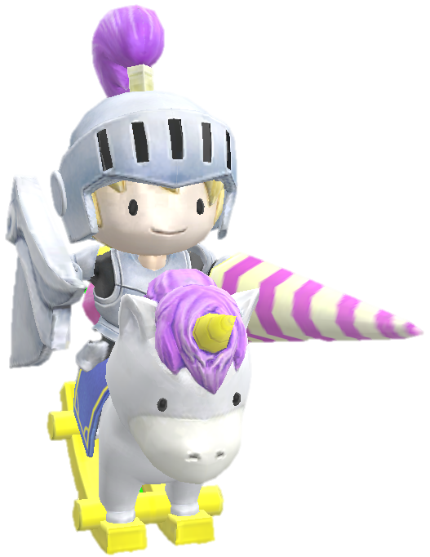
5, 6, 7성 기사 랜슬롯 들이 성에서 나와 바깥으로 뛰어나가는 형태
랜슬롯이 ‘돌격’ 글자를 폴짝 폴짝 뛰는 느낌을 준다.
‘돌격’ 이라는 글자가 뒤죽박죽으로 걸려 있는 형태
랜슬롯과 함께
돌
앞으로
격!
6월 5일 점검 후부터 7월 4일 점검 전까지 랜슬롯을 ‘캡슐머신’에서 획득할 수 있습니다.

Slide 3
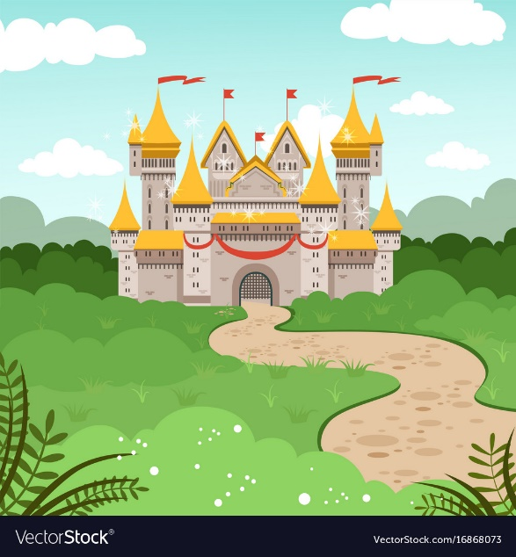

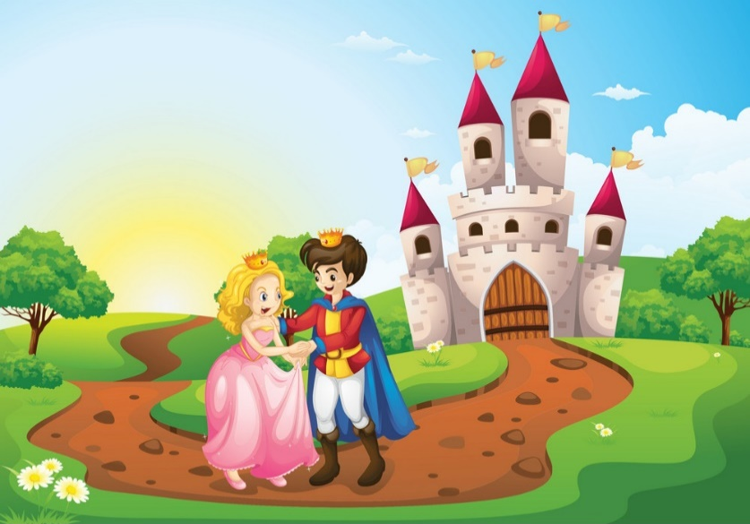
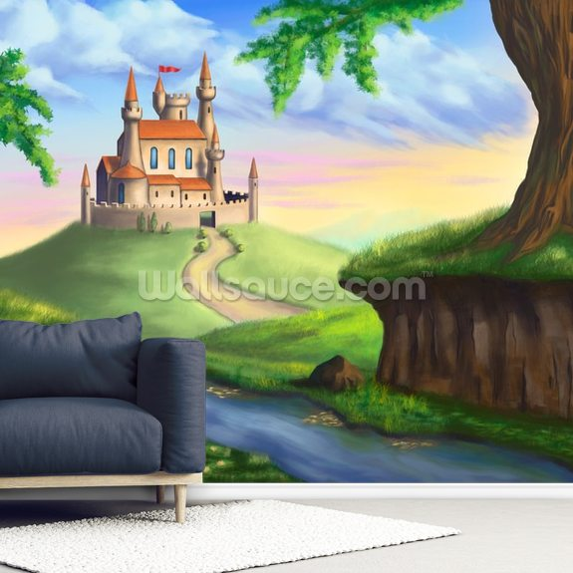



아래와 같이 언덕 뒤에 커다란 성이 있고 성으로 나 있는 길을 기사들이 달리고 있다.

